Slide 1

WiFi学习培训
主讲人：
蒋万辉

Slide 2

内容介绍
一，WiFi基础知识
二，WiFi RF指标测试
三，吞吐量测试方法介绍
四，Cable模式测试方法

Slide 3
802.11b/g/n/a协议的主要差别
一. WiFi基础知识介绍
 | 802.11b | 802.11g | 802.11a | 802.11n
频率范围 | 2.4G | 2.4G | 5G | 2.4G&5G
调制技术 | FHSS/DSSS | CCK/ DSSS | OFDM(BPSK、QPSK、16QAM、64QAM) | OFDM(BPSK、QPSK、16QAM、64QAM)
物理发送速率 | 1,2,5.5, 11 | 6, 9, 12, 18, 24, 36, 48, 54 | 6, 9, 12, 18, 24, 36, 48, 54 | MCS 0~7
无线覆盖范围 | 100m | <100m | 50m | <100m
理论数据率 | 11Mbps | 54 Mbps | 54 Mbps | 72 Mbps
MIMO技术 | 不支持 | 不支持 | 不支持 | 支持
带宽 | 20 | 20 | 20 | 20&40
兼容性 | 兼容11g | 兼容11 b | 与11b/g不兼容 | 兼容b/g
802.11ac协议是在11n的基础上开发的，用到11n的5G频段，带宽扩大到160MHz

Slide 4
802.11B/g/n 频道分配
2.417
2.427
2.437
2.447
2.457
2.467
5
10
4
9
14
3
8
13
2
7
12
1
6
11
2.412
2.422
2.432
2.442
2.452
2.462
2.472
2.484

Slide 5
802.11n MCS索引
MCS索引 | 空间流数量 | 调制方式 | 速率(Mb/s)
 |  |  | 800ns GI | 400ns GI
0 | 1 | BPSK | 6.5 | 7.2
1 | 1 | QPSK | 13.0 | 14.4
2 | 1 | QPSK | 19.5 | 21.7
3 | 1 | 16-QAM | 26.0 | 28.9
4 | 1 | 16-QAM | 39.0 | 43.3
5 | 1 | 64-QAM | 52.0 | 57.8
6 | 1 | 64-QAM | 58.5 | 65.0
7 | 1 | 64-QAM | 65.0 | 72.2

Slide 6
1，测试框图介绍 2，发送测试方法和指标说明 3，接收灵敏度测试。
二，WiFi RF指标测试

Slide 7

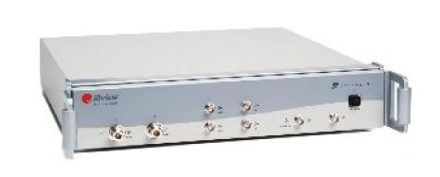
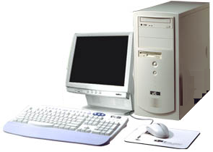
1，传导指标测试方框图
PC
OTT
仪器软件
IQSignal
屏蔽箱
网线
可选衰减器
RF2
IQView
RF1

Slide 8
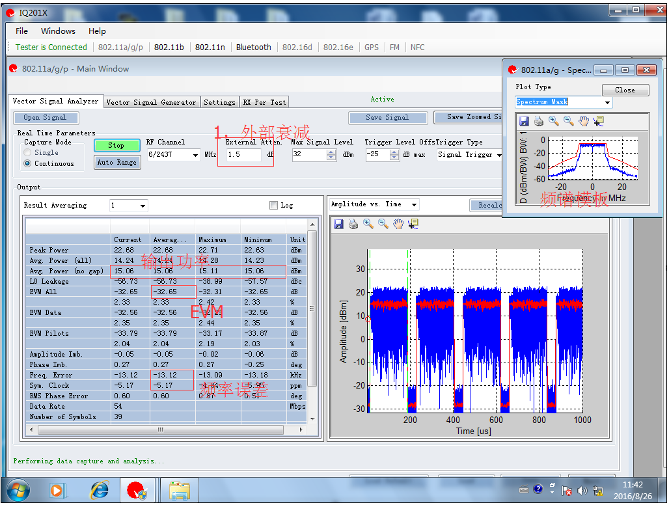
2，RF发送性能测试

Slide 9
RF发送性能测试指标说明
1，外部衰减
外部衰减为一个测试的补偿数据，主要补偿测试中外部链接的插入损耗，RF线缆和转接端子对2.4G信号都会有衰减，从而影响测试结果，补偿后的测试结果为无偿为0时的测试值加上补偿值。外部衰减值一定要等于仪器与DUT之间插入线缆的损耗。
2，输出功率
从测试仪上可以看到，功率分峰值功率、全时间平均功率和去间隙平均功率，去间隙平均功率更能表现信号的实际工作功率，所以指标选择去间隙平均功率，注意是第二列的时间平均值。
3，EVM
EVM即Error Vector Magnitude，误差矢量幅度，用来评价调制器的调制准确度，调制可以形象的表达为星座图，调制过程就是要在星座图上打点，而EVM就是用来评价打点位置准确度的指标。点打的越准，EVM就越小，调制的准确度就越好。放大器的线性度、时钟源的相位噪声、IQ幅度不平衡等都会影响到EVM指标。

Slide 10
RF发送性能测试指标说明
4，频率误差和符号时钟误差
两个误差都是由时钟源误差引起，如果误差严重，会造成信号失锁，找不到设备。
5，频谱模板
频谱不能超过模板的限制。
6，LO泄露
既本振泄露，本振泄露的后果是解调端出现直流误差。
注意：RF发送测试的测试原理是Iqview采样分析RF信号，仪器工作在高负荷状态下，所以测试过程中尽量不要用连续模式，在没有测试的时候要手动停止测试，并保证仪器通风口的通畅。

Slide 11
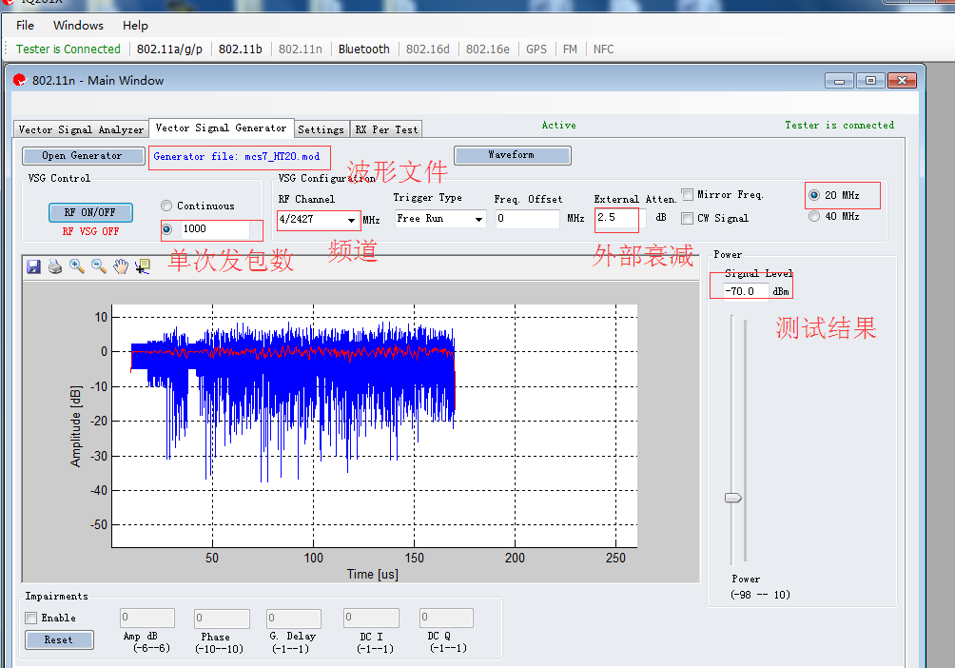
3，接收性能测试

Slide 12
接收灵敏度参数说明
1.外部衰减
用于补偿外部线缆和衰减器的损耗，需要根据不同的使用环境配置，测试结果中的值是仪器实际发射功率减去外部衰减补偿。
2.发包数
指定单次测试时的发包个数，一般设置为1000.
3.波形文件和带宽
波形文件主要参考的信息为：测试标准（11n,11g……），带宽，调制编码策略，按照测试需求选择合适的波形文件即可。
4.测试结果
测试结果需要记录满足10%丢包率情况下的高低电平两个值。

Slide 13
接收灵敏度测试方法
1.低电平测试
向下调节信号电平到接近行业标准低电平值，点击RF ON/OFF 按钮，看盒子端测试软件统计的per值，如果远小于5%，继续下调电平，直到per值在5%~10%范围内，记下信号电平值。
2.高电平测试
高电平测试是很容易忽略的一个测试项，主要用于衡量RF输入的动态范围，取决于模组前段放大器的P1dB指标。测试方法和低电平测试一样，只是电平向上调节。

Slide 14
1，整机吞吐量测试连接图 2，测试设备介绍 3，测试方法说明 4，屏蔽房测试 5，注意事项
三.整机吞吐量测试方法介绍

Slide 15
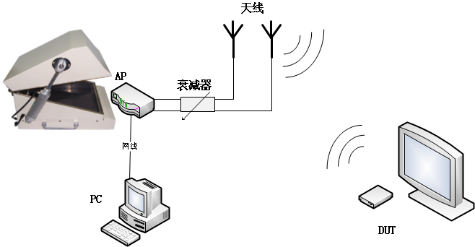
1，整机吞吐量测试连接图
由于环境所限，衰减器主要用于模拟远场测试。同时可以对近场时进行
衰减调节，防止信号太强超过接收端高电平。

Slide 16
2， 测试设备介绍
路由器
路由器是吞吐量测试中最关键的设备，选取路由器需要根据品牌，
支持模式，可改装性等方面综合考虑。
屏蔽箱
屏蔽箱主要用于屏蔽外界干扰信号和防止衰减测试时信号通过走线
辐射出来。
衰减器
衰减器用于信号衰减模拟远场通信，适用频带DC~6G。标准测试衰
减35dB，相当于开放空间50m距离的空间衰减量。
屏蔽房
屏蔽房用于屏蔽外界干扰，形成一个标准化测试环境。

Slide 17
3，测试方法说明
测试指标
各种工作模式的理论指标和测试实际指标
影响吞吐量的因素包括了软件和硬件
软件因素可根据其周期性，信号质量相关性等方法进行排除。
测试说明
吞吐量测试项一般会包括：
近场情况下各通道各模式各方向和远场情况下各通道各模式各方向。
所以测试的变化参数有：
a，通信距离（信号强弱）
b，测试方向（天线方向）
c，测试信道（频带）
d，b/g/n/a/ac模式（自动选择）

Slide 18
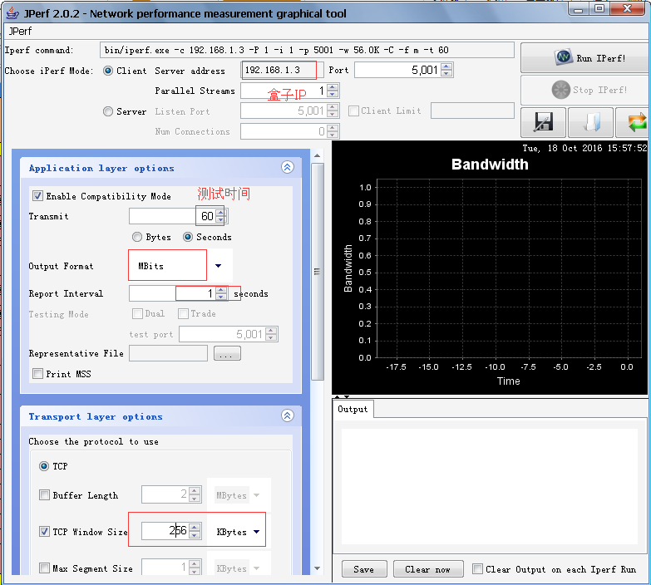
吞吐量测试PC端设置（RX）
盒子端输入测试命令（默认TCP协议）：iperf -s -i 1

Slide 19
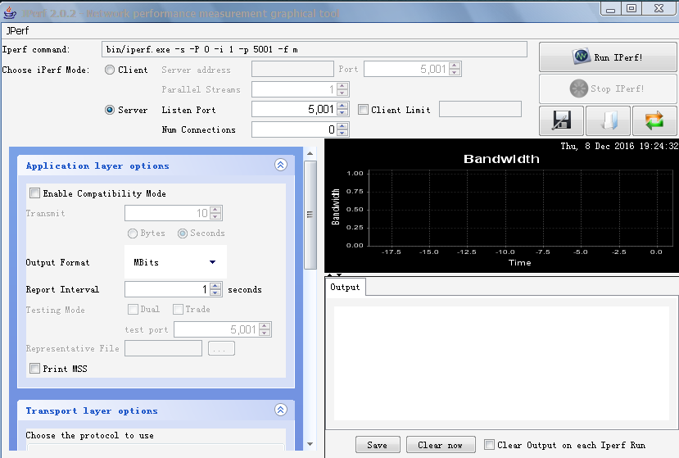
吞吐量测试PC端设置（TX）
盒子端输入测试命令：iperf -c (PC IP) -t 60 -w 246K -i 1

Slide 20
4，屏蔽房测试
测试目的
排除外界干扰，使测试标准化，测试结果可以直接量化产品性能
测试说明
1，将路由器置于屏蔽箱里面
2，将信号衰减到一个较弱的电平，这个电平下吞吐量会有明显变化，
一般衰减35dB。
不利因素
1，信号反射非常严重，屏蔽房内的信号强度不会像自由空间 一样随
着距离的递增而有明显衰减。
2，人体反射明显影响到测试结果。

Slide 21
5，注意事项
测试注意：
1，先测试近场再测试远场
2，测试路由器需要用同一标准路由器，因为不同的路由器的差异会
影响测试结果，尤其是远场测试结果。
3，衰减器模拟远场测试需要考虑信号泄露情况，在高分贝衰减的情
况下，PCB微带线、插接件等辐射出来的信号对测试结果都有非常
大的影响。
4，远场测试环境尽量固定，不同的空间状况对无线信号的影响
是非常明显的。

Slide 22
1，测试框图介绍 2，测试说明 3，注意事项
四. Cable模式测试方法

Slide 23
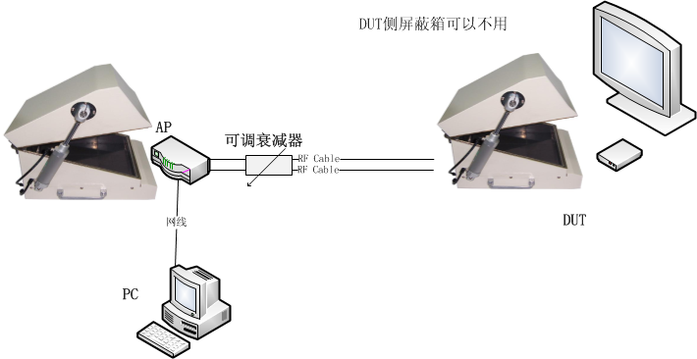
1，CABLE模式测试示意图

Slide 24
2，测试说明
测试目的：
Cable模式测试 排除了信号链路中最不确定的空间传输部分，主要
用来验证在实际工作中WiFi的灵敏度，只有在Cable模式下测试合格的模组
才能在整机测试中得到理想的指标。
测试说明
1，Cable模式测试由吞吐量来衡量，PC和OTT的设置和吞吐量测试时一样
2，衰减大的时候为了防止信号空间泄露，需要在屏蔽环境下测试
3，判断衰减信号链路是否可靠的方法：
a，小信号情况下，继续加衰减器看RSSI是否能继续减小相应dB，
如果不能减小，说明衰减后的信号已经接近或小于空间泄露信
号电平，不能继续衰减了。
b，RSSI值加衰减数值应该接近路由器输出电平，如果误差很大，
应该检查链路后再继续测试。

Slide 25
3，注意事项
1，注意各WiFi模组的RSSI范围，不同的方案会有不同的RSSI动态范围，
2，PEX头转SMA头的线非常容易坏，屏蔽层容易松动，造成衰减不准。
所以在装取衰减器的过程中一定要保证转接线不会过度被拧动。
3，单天线模组测试的时候一定记得把没有用到的一根路由天线取下来。

Slide 26
培训结束

